Slide 1

Urheiluvalmennuksen, liikunnan ja kuntoutuksen oppi- ja ammattikirjoja jo vuodesta 1978

Slide 2
LUKU 9
AUTONOMISEN HERMOSTON FYSIOLOGIAA
9.1 Autonomisten rakenteiden ja elinten hermotus
9.2 Autonomisen hermoston jako
9.3 Autonomisen hermoston toiminnat
KERTAA AIEMMISTA LUVUISTA:
• Asetyylikoliini välittäjäaineena
• Noradrenaliini välittäjäaineena
• Synapsien toiminta ja integraatio
• Keski- ja taka-aivot
• Aivo- ja selkäydinhermot

Slide 3
9.1 Autonomisten rakenteiden ja elinten hermotus
Autonomiset hermosolut
  Efferentti: vie tietoa pois keskushermostosta.
  Efferenttejä kahta pääluokkaa: somaattisia (tahdonalaiset liikekäskyt) ja autonomisia (autonominen säätely).
  Autonomiset hermosolut: preganglionaariset (ennen ääreishermoston gangliota) ja postganglionaariset (ganglion jälkeen) hermosolut.
  Preganglionaariset: peräisin keskiaivoista ja taka-aivoista sekä rintakehän ja lannerangan alueelta selkäytimen sivusarvesta.
Autonominen refleksi:
  Aistitiedot sisäelimistä keskushermostoon takajuuren kautta.
  Efektoreille (= toimijat) käskyt sympaattista tai parasympaattista hermorunkoa pitkin.
  Tärkeitä aistitietoja (verenpaine, plasman pH, hiilidioksidin ja hapen määrä,…) aivoihin IX- ja X-aivohermoja pitkin. Niissä kulkee sekä efferentti, että afferentti tieto.

Slide 4
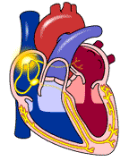
9.1 Autonomisten rakenteiden ja elinten hermotus
Efektorien (toimijoiden) säätely
  autonomisella säätelyllä olennainen merkitys homeostaasin säätelyssä.
  Autonomiset elimet ja rakenteet pystyvät itsenäiseen toimintaan < denervaatio johtaa toimijan herkemmäksi ärsytystä aiheuttavalle tekijälle.
  Esim. Luontainen ”sisäänrakennettu” sydänlihaksen toiminta johtaa sydämen toimintaan ilman autonomista hermotustakin.
Syketaajuus itsenäinen SA-solmukkeen ominaisuus.
Muutetaan autonomisella hermostolla ja joillain hormoneilla

Slide 5
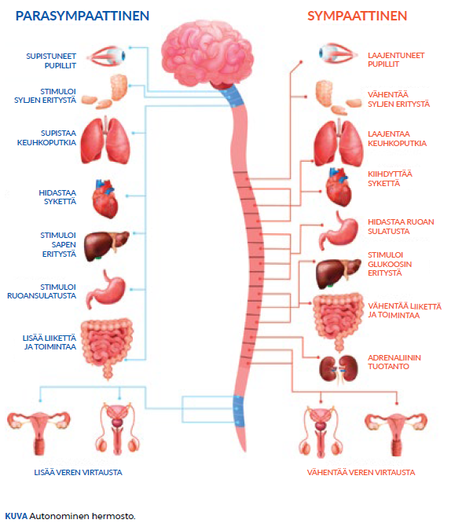
9.2 Autonomisen hermoston rakenne

Slide 6
9.2 Autonomisen hermoston rakenne
Sympaattinen hermosto:
  preganglionaariset aksonit selkäytimestä etujuuren kautta T1-L2 tasolta. > synapsit postganglionaaristen hermosolujen kanssa sympaattisten ganglioiden ketjussa.
  Preganglionaarisissa aksoneissa välittäjäaine on asetyylikoliini.
  Kohde-elimessä postganglionaarisessa päätejalassa välittäjäaineena on pääsääntöisesti noradrenaliini (pl. hikirauhaseen vaikuttava asetyylikoliini).
  Sympaattinen hermosto aktivoituu yleensä yksikkönä ”taistele tai pakene” vasteena.
  Lisämunuaisten ytimeen sympaattinen preganglionaarinen hermosolu > ytimestä verenkiertoon adrenaliinia (noin 85 %) ja noradrenaliinia (noin 15 %). Täydentää sympaattisen hermoston vaikutusta elimistön toimintaan.
T1-L2

Slide 7
9.2 Autonomisen hermoston rakenne
Parasympaattinen hermosto
preganglionaariset aksonit aivoista (keskiaivoista, aivosillasta ja ydinjatkoksesta) ja ristirangasta.
preganglionaariset aksonit synapsoivat terminaaliganglioissa (lähellä kohde-elintä)
terminaaliganglioista postganglionaariset aksonit kohde-elimeen.
Aivohermoista silmän liikehermo (III), kasvohermo (VII), kieli-kitahermo (IX) ja vagus- eli kiertäjähermo (X) kuljettavat parasympaattista tietoa.
Välittäjäaineena parasympaattisessa hermostossa kaikilla tasoilla on asetyylikoliini.

Slide 8
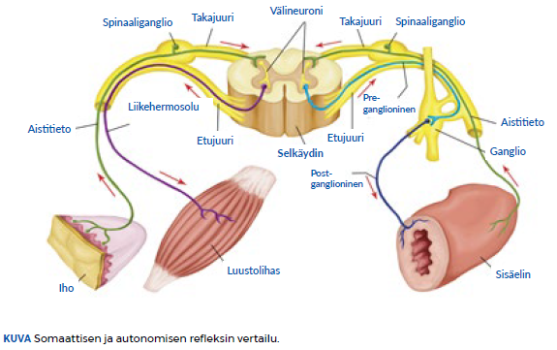
9.2 Autonomisen hermoston rakenne

Slide 9
9.3 Autonomisen hermoston tehtävät
Kolinerginen ja adrenerginen viestintä
  Asetyylikoliini (ACh) on preganglionaaristen aksonien välittäjäaine.
  Asetyylikoliini parasympaattisten postganglionaaristen aksonien välittäjäaine kohdekudoksiin.
  Asetyylikoliinia käyttävä hermosolu kolinerginen.
  Sympaattisten postganglionaaristen aksonien välittäjäaine kohdekudoksiin on noradrenaliini (adrenerginen).
  poikkeuksia: sympaattinen viestintä luustolihasten verisuoniin, hikirauhasiin ja lisämunuaisen ytimeen on kolinerginen.
Sympaattiset ja parasympaattiset aksonit samoissa kohdesoluissa > vaikutus vastakkaista toisiinsa nähden.

Slide 10
9.3 Autonomisen hermoston tehtävät
Adrenergiset vaikutukset
  Vaikutus joko eksitatorista tai inhibitorista > reseptorit määrittävät vaikutuksen.
  Adrenaliini/ noradrenaliini reseptoreita: alfa- (α) ja beetareseptorit (β).
  Reseptorityypeillä alaluokat (α₁, α₂, β₁, β₂).
  Vaikutus G-proteiinien kautta.
Esimerkkejä:
  α₂-adrenergisten reseptoreja sekä pre- että postsynaptisessa solukalvossa > reseptorien (pre-) stimulointi vähentää noradrenaliinin eritystä, ja sileillä lihassoluilla α₂ -adrenergiset reseptorit johtavat verisuonisupistukseen.
  α₁-adrenergisten reseptorien aktivointi aiheuttaa sileiden lihasten supistusta.
  ”taistele ja pakene” –tilan kokonaisvaikutus? Sydämen pumppausteho lisääntyy (β₁-vaikutus), verisuonet supistuvat, ja siten virtaus sisäelimiin vähenee (α₁ -vaikutus), keuhkoputkien laajentuminen (β₂ -vaikutus).

Slide 11
9.3 Autonomisen hermoston tehtävät
Kolinergiset vaikutukset
  somaattisten motoristen hermosolujen, preganglionaaristen (sympaattiset ja parasympaattiset) ja postganglionaaristen parasympaattisten hermosolujen välittäjäaine asetyylikoliini = ovat kolinergisiä.
  vaikutus luustolihaksiin ja preganglionaarisiin yhteyksiin on eksitatorinen.
  postganglionaariset vaikutukset joko eksitatorisia tai inhibitorisia.
Kolinergisiä reseptoreja ovat nikotiini- ja muskariinireseptorit.
  Nikotiinireseptorit: hermo-lihasliitoksessa ja autonomisen hermoston ganglioissa.
  Nikotiinireseptoreita stimuloidaan asetyylikoliinilla (Curare estää toiminnan).
  Muskariinireseptorit kohdekudoksessa (Atropiini estää toiminnan)
  Muskariinireseptorien vaikutus joko eksitatorinen tai inhibitorinen liittyen reseptorityyppiin (M₁–M₅).

Slide 12
9.3 Autonomisen hermoston tehtävät
Vastakkaiset vaikutukset
  Esimerkki: Adrenergiset (sympaattiset hermot) synapsit lisäävät sykettä, kun taas kolinergiset (parasympaattiset hermot) synapsit vähentävät sykettä.
Täydentävät ja yhteistoiminnalliset vaikutukset
  Esimerkki 1: Syljeneritys molempien autonomisten hermostojen toiminta. Vaikutus on täydentävää.
  Esimerkki 2: Lisääntymisjärjestelmään liittyen siittimen erektio johtuu parasympaattisesta hermostosta johtuvasta verisuonten laajenemisesta (vasodilataatio), kun taas siemensyöksy johtuu sympaattisten hermojen aktiivisuudesta.
Ilman yhteisvaikutusta olevat elimet
  vain sympaattinen hermotus > lisämunuaisen ydin, karvankohottajalihakset ihossa, ihon hikirauhaset ja useimmat verisuonet.
  Vaikutus saavutetaan lisäämällä tai vähentämällä sympaattisen hermoston aktiivisuutta.

Slide 13
9.3 Autonomisen hermoston tehtävät
Autonomisen hermoston säätely ylemmillä aivoalueilla
  Sisäelinten toimintoja säädellään autonomisilla reflekseillä.
  Säätelykeskukset ohjaavat suoraan autonomisen hermoston toimintaa
  Säätelykeskukset saavat tietoa korkeammilta aivoalueilta ja aistitiedoista.
Aivorungon ydinjatke hallitseva rakenne (reagoi ylempien aivoalueiden ohjaukseen).
Suurin osa aistitiedosta tulee vagushermon (X-aivohermo) afferenteissa aksoneissa.
Autonominen refleksi:
  aistireseptorin tieto, integroiva alue keskushermostossa, motorinen hermosolu ja elin (efektori).
Hypotalamus:
  säätelee muun muassa lämpötilaa, näläntunnetta, janoa, aivolisäkkeen hormonien eritystä, ja vaikuttaa tunnetiloihin > autonomisen järjestelmän säätelykeskus.
Pitkittynyt stressin ja allosteerinen kuorma?
  Tunneyhteys autonomiseen hermostoon voi johtaa ns. psykosomaattisiin sairauksiin (verenpainetauti, muita sydän- ja verisuonitauteja…)

